Slide 1

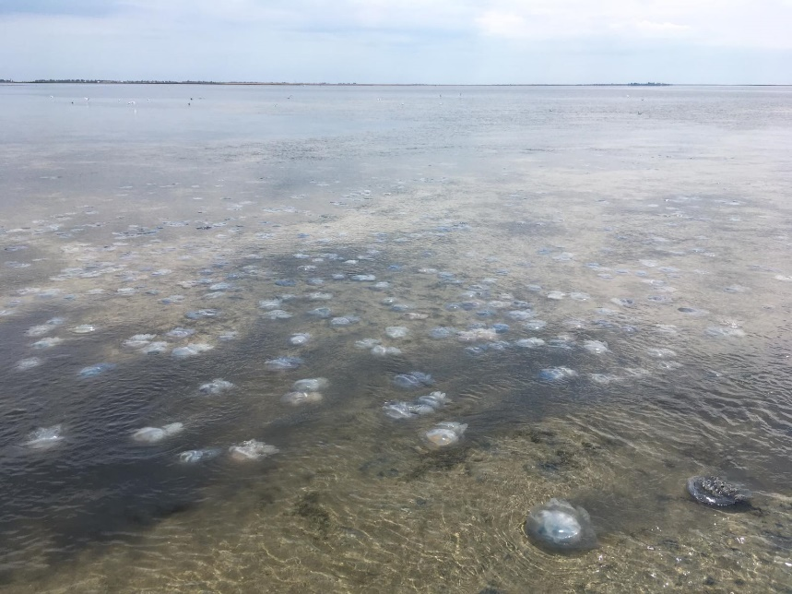
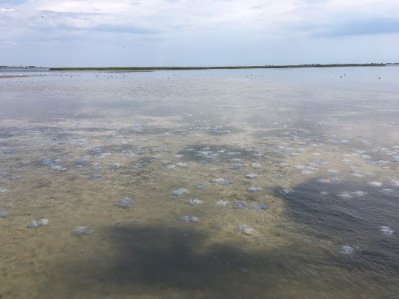
АНТРОПОГЕННИЙ ЧИННИК СУЧАСНОГО СПАЛАХУ ЧИСЕЛЬНОСТІ МЕДУЗ В АЗОВСЬКОМУ
МОРІ
Роботу виконали:
Пономарь Владислав Володимирович, учень 8 класу Дніпровського ліцею №97 ДМР
Дніпровське відділення МАН м. Дніпро
Керівник: Пирогов Ігор Анатолійович,
вчитель географії
Дніпровського ліцею №97 ДМР

Slide 2
МЕТА ТА ЗАВДАННЯ ДОСЛІДЖЕННЯ
Мета: проаналізувати й дослідити основні антропогенні чинники, які вплинули на збільшення кількості медуз в Азовському морі за останні роки та з’ясувати причини через які з’явились інтродуценти.
Досягнення мети передбачає постановку і вирішення в роботі наступних завдань:
здійснити оцінку умов і ресурсів Азовського моря;
теоретично оцінити, обґрунтувати та дослідити фактори, які вплинули на зміну біопродуктивності вод Азовського моря;
запропонувати шляхи розв’язання проблеми.

Slide 3
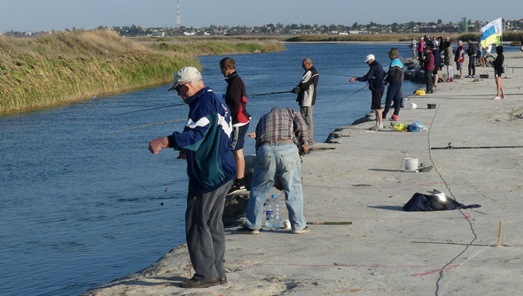
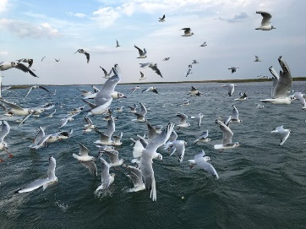
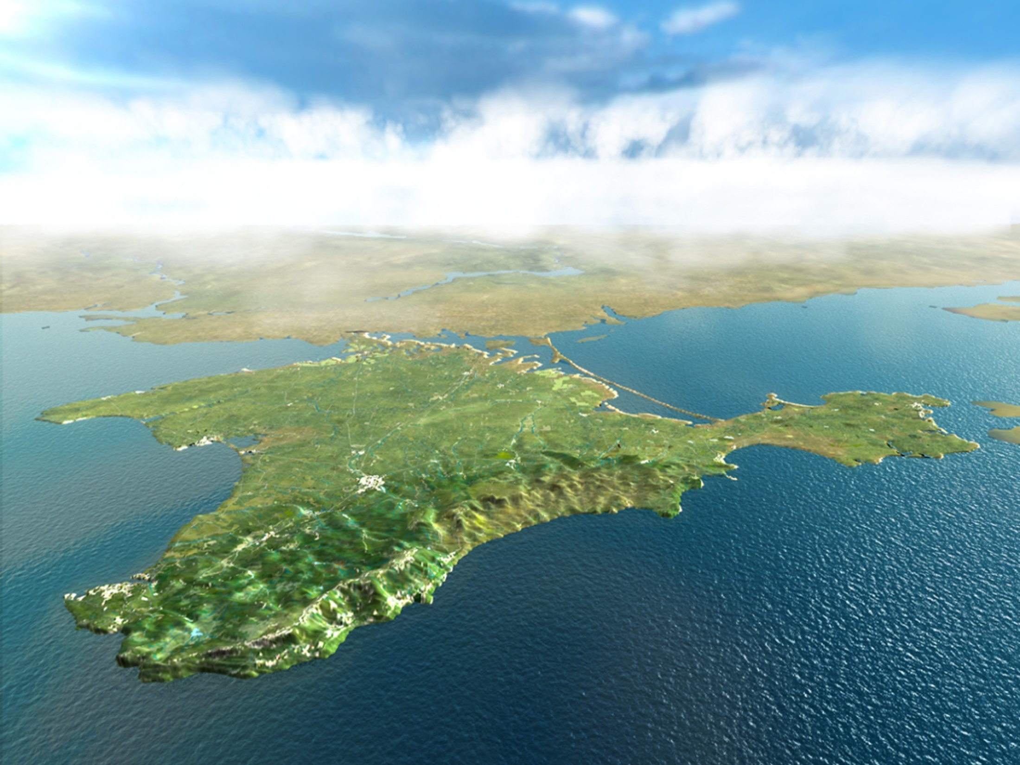
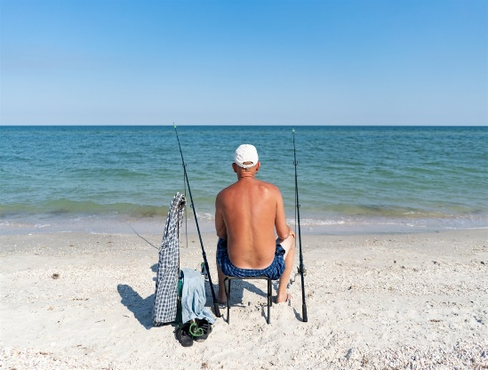
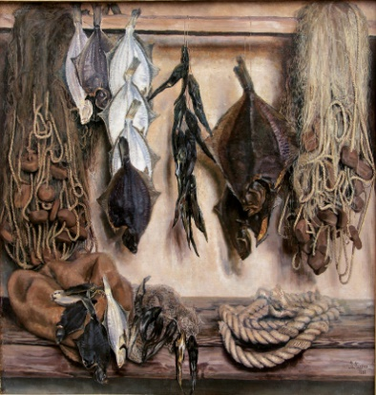
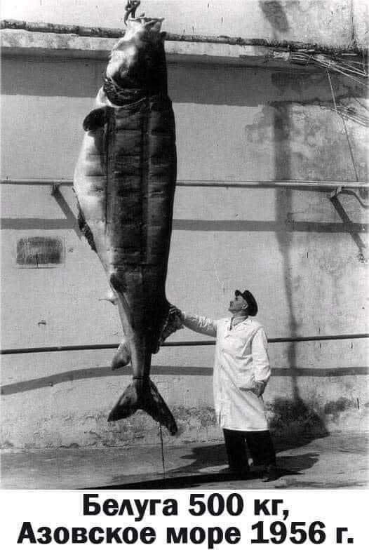
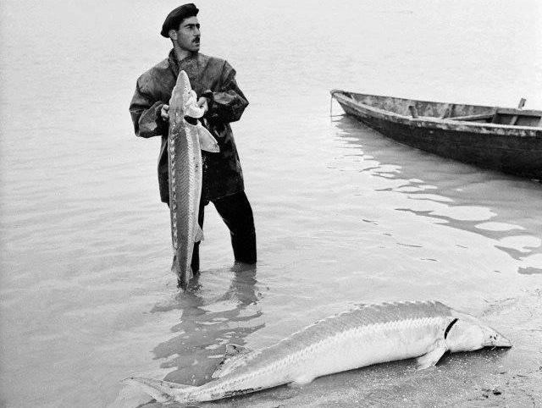
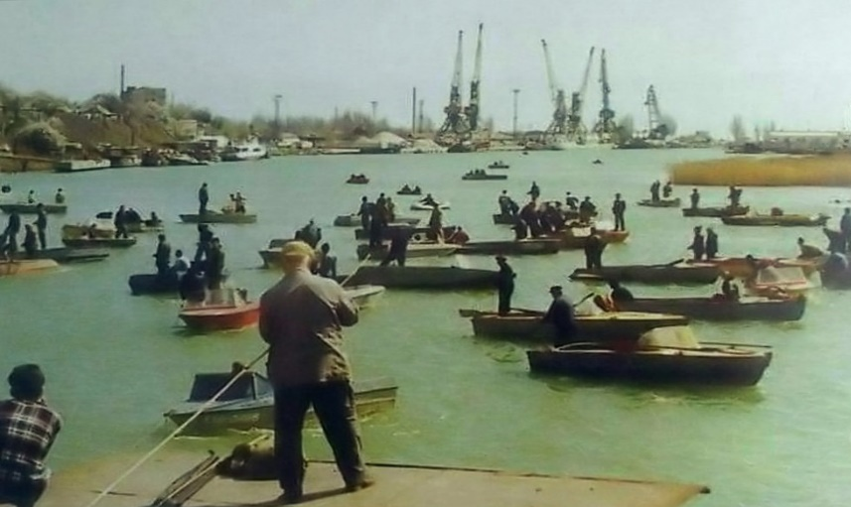
Об`єктом дослідження
є Азовське море з його мешканцями
Бердянськ
Генічеськ

Slide 4
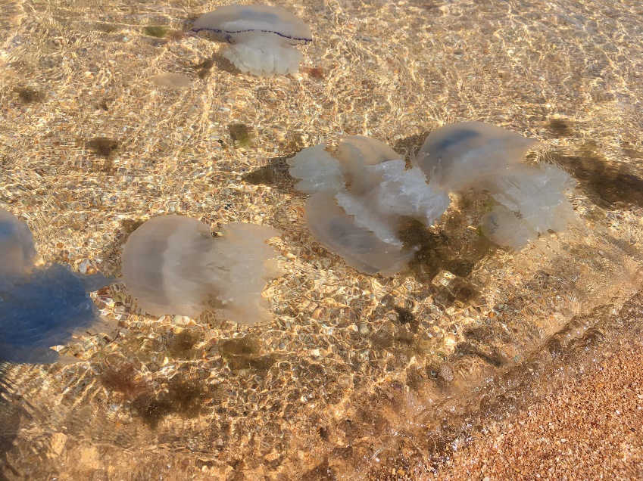
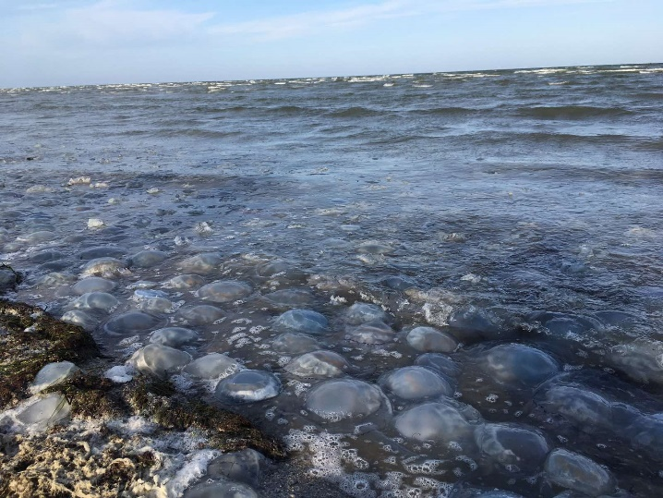
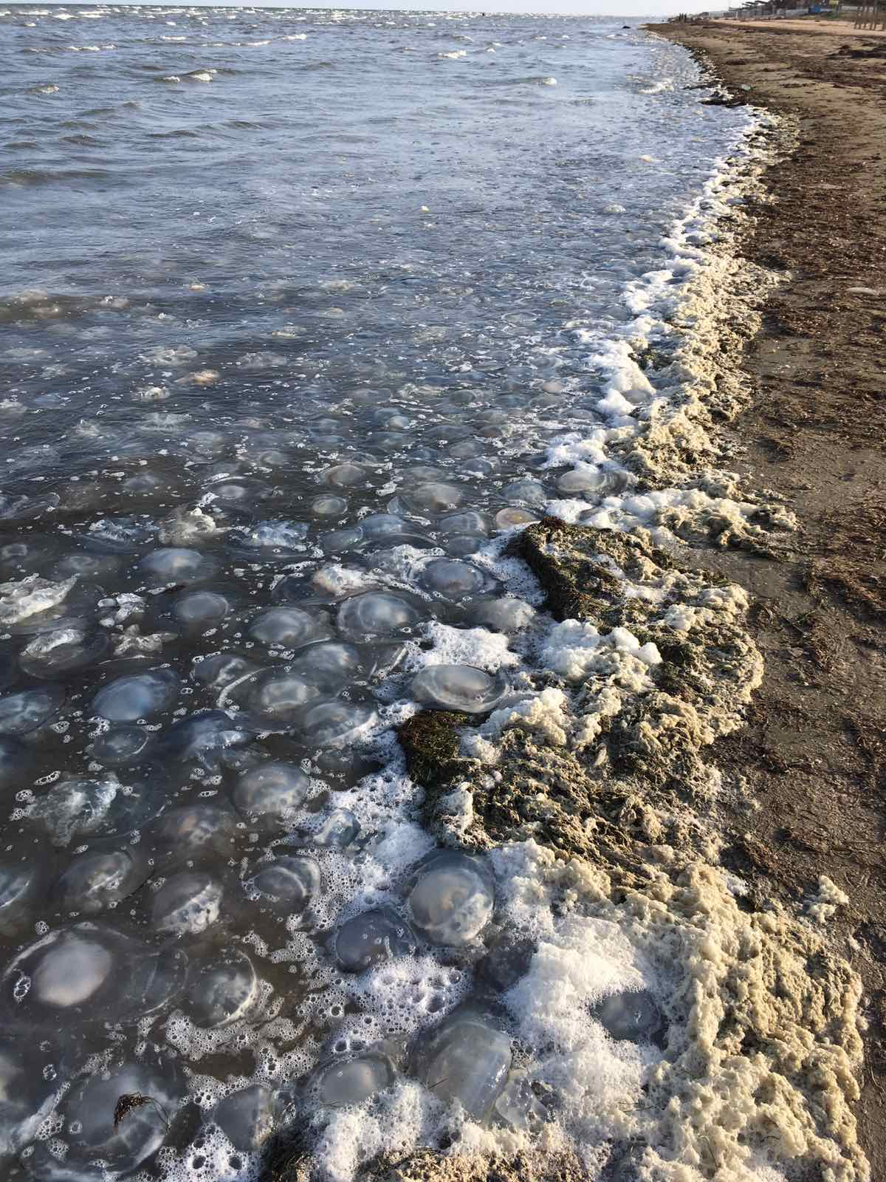
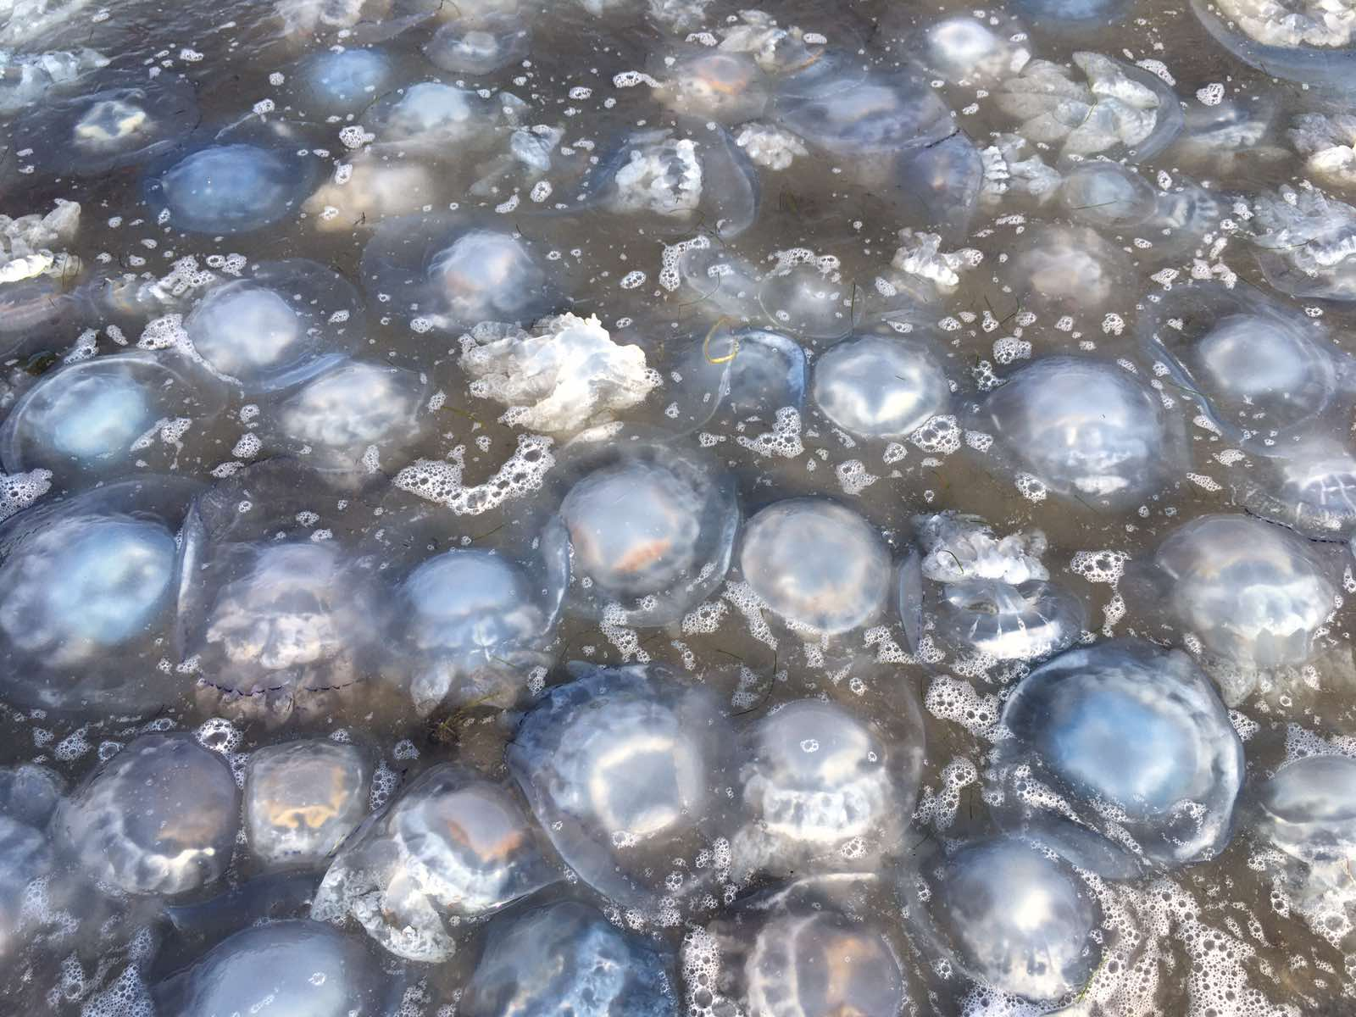
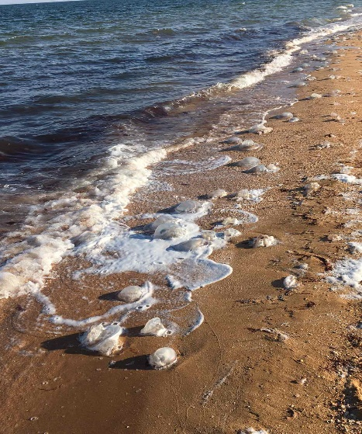
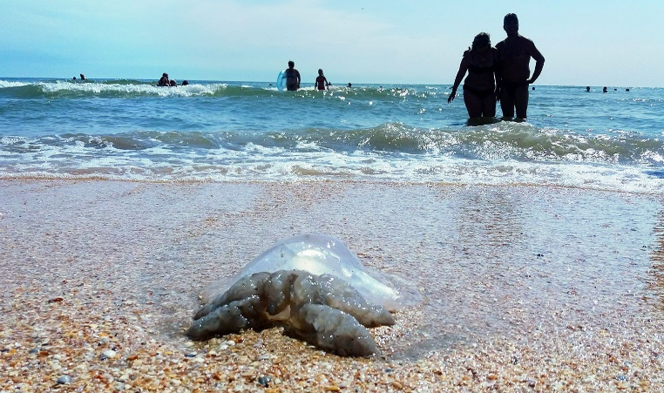
Предмет дослідження -
антропогенний фактор, який вплинули на зміну стану солоності вод Азовського моря та появи медуз.
Медузи- «нові - старі» мешканці моря

Slide 5
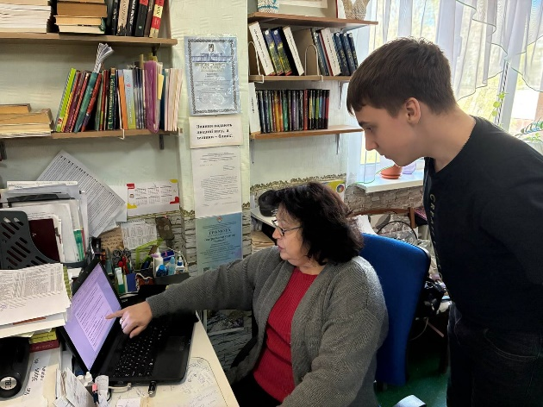
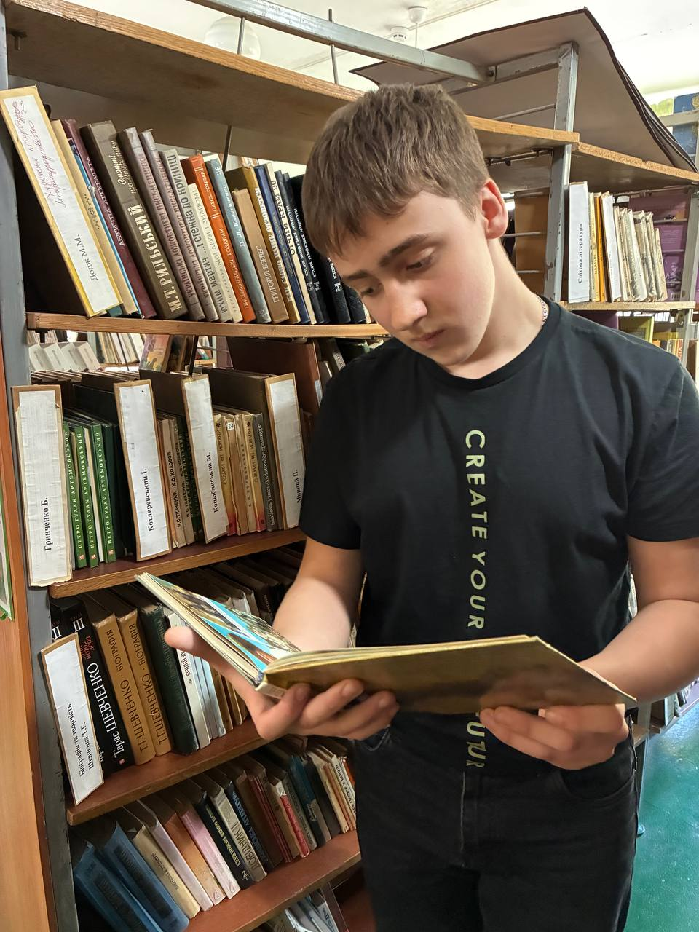
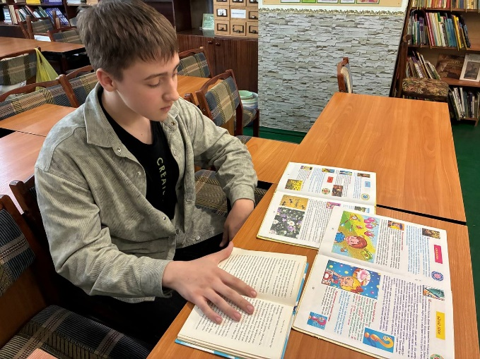
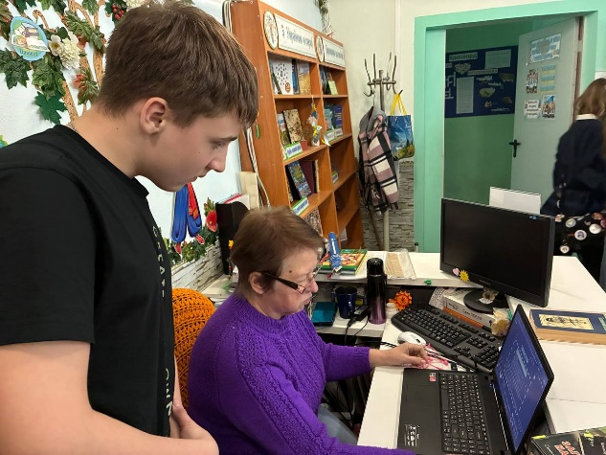
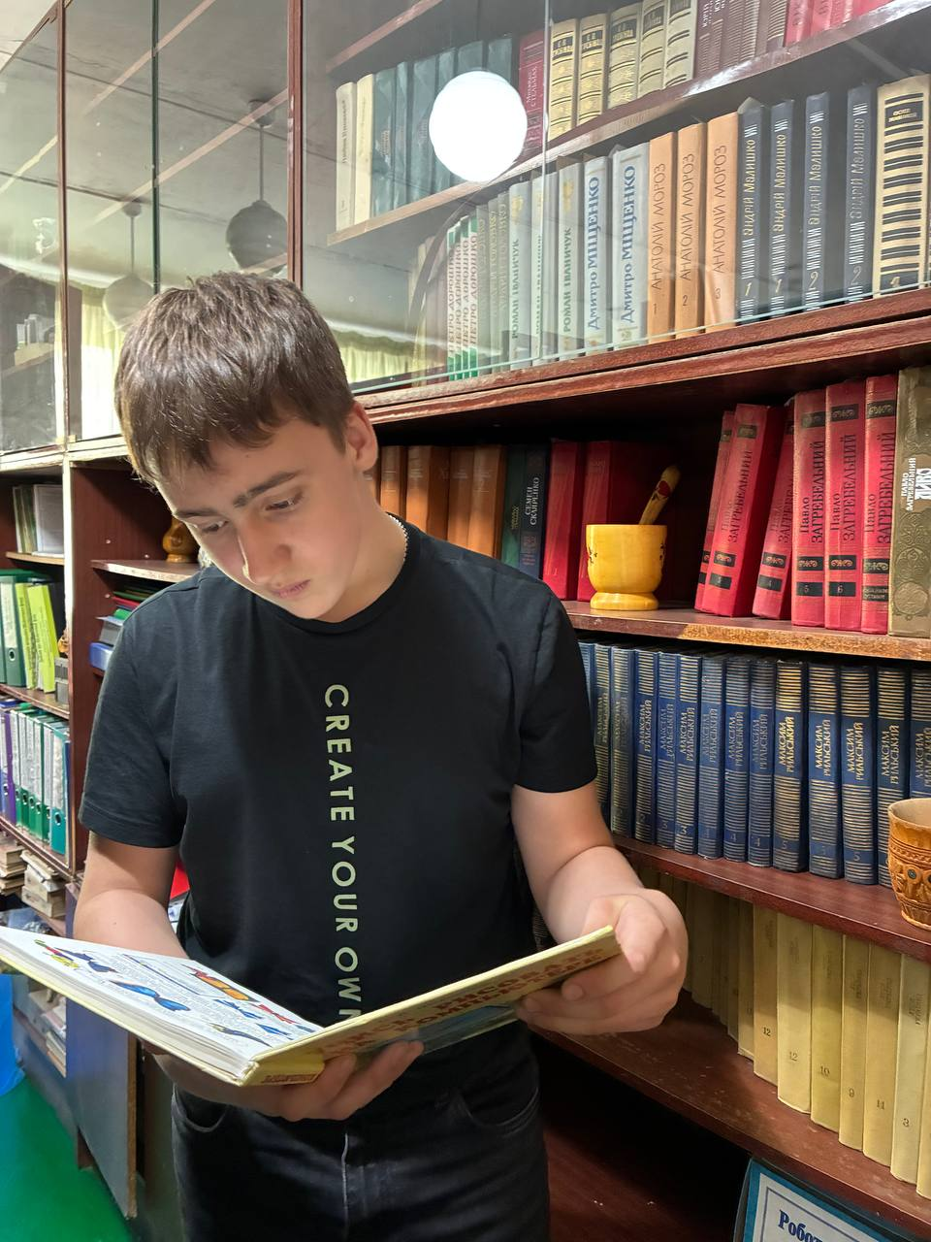
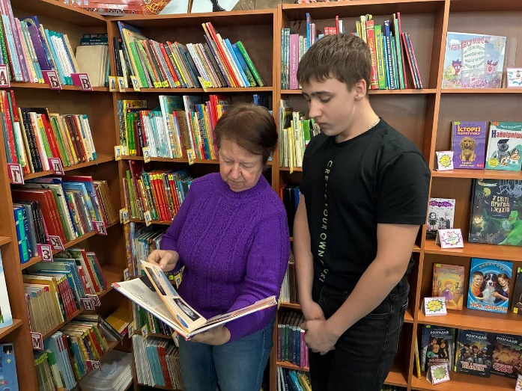
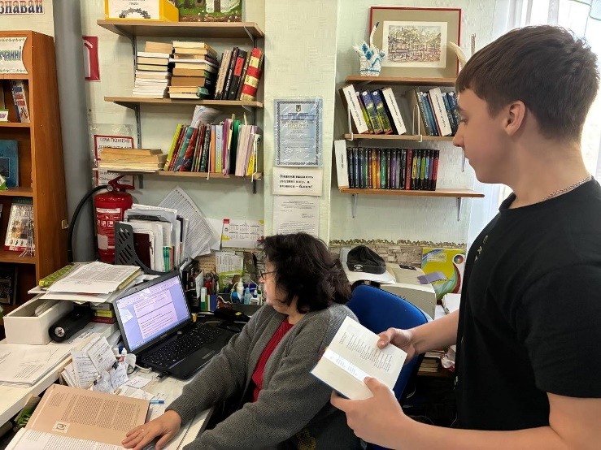
Знайомство з особливостями моря в бібліотеці ліцею
Опрацювання архівних матеріалів

Slide 6
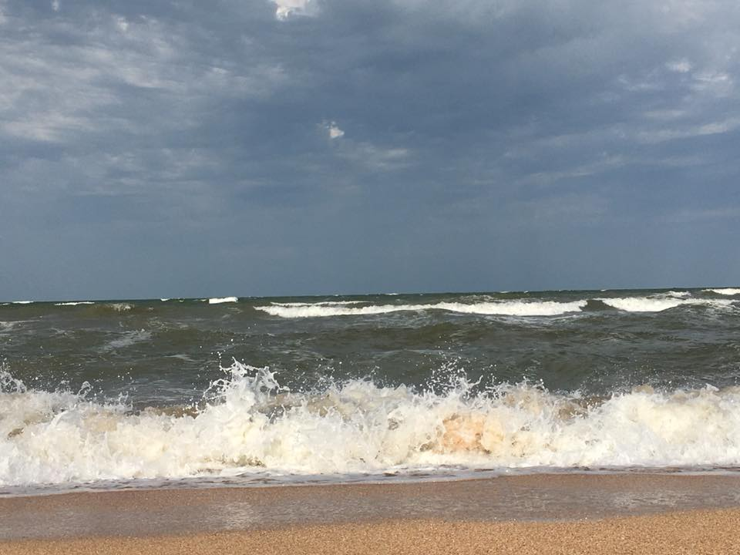
Особливості Азовського моря
Азовське море - внутрішнє море басейну Атлантичного океану в межах України та Росії.
У море впадають річки Дон і Кубань.
До природних особливостей Азовського моря відносять: малу глибину, швидке прогрівання води, інтенсивний водно-циркуляційний режим, порівняно низьку солоність, високий вміст біогенних речовин.
Усе це сприяло формуванню високих показників біопродуктивності
та біорізноманіття.

Slide 7
Зміна солоності вод моря
З 2002 по 2018 рік показник середньої солоності Азовського моря змінювався з 9,4‰ до 14‰.
У 2021 році Генічеська метеостанція зафіксувала показник солоності моря -20‰. Цей фактор сприяв появі солоноводної фауни – гребневика та медуз корнерота й аурелії з Атлантики та Чорного моря.

Slide 8
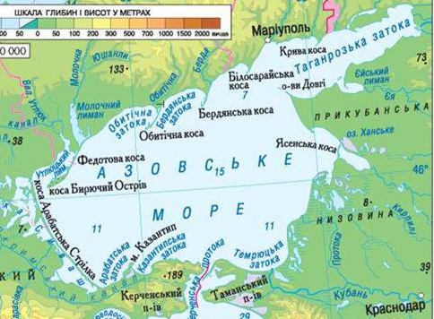
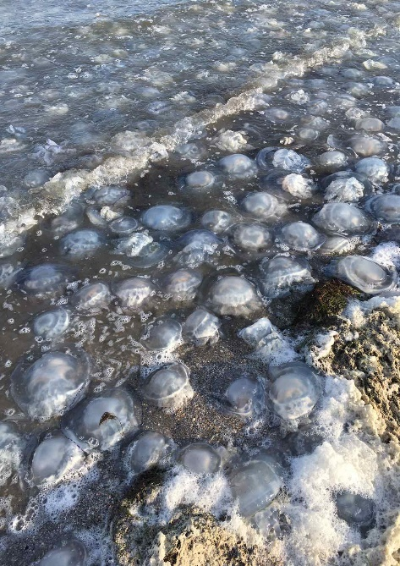
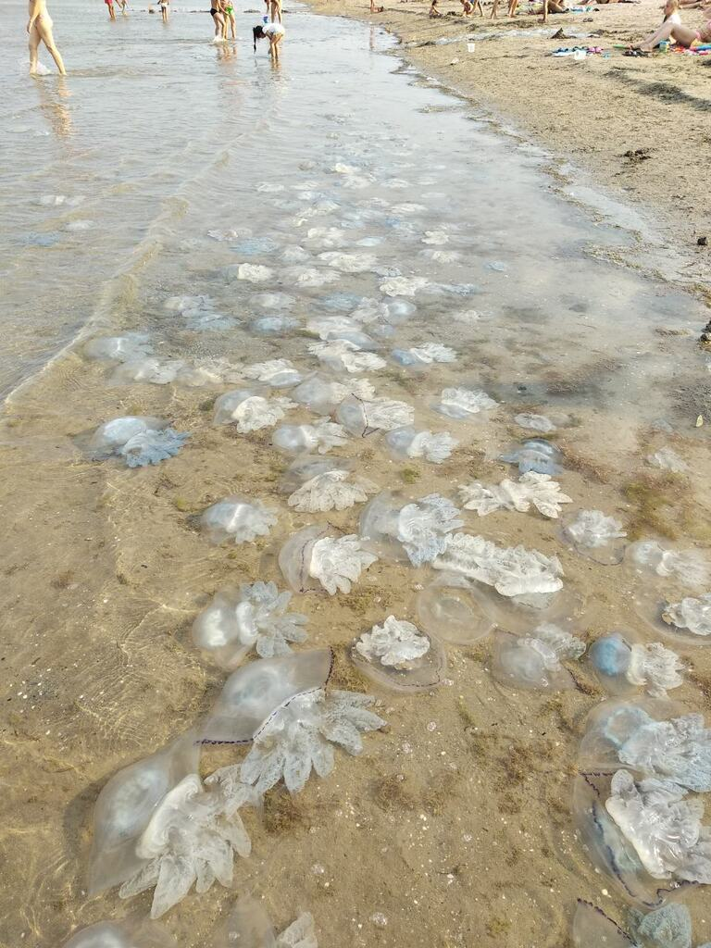
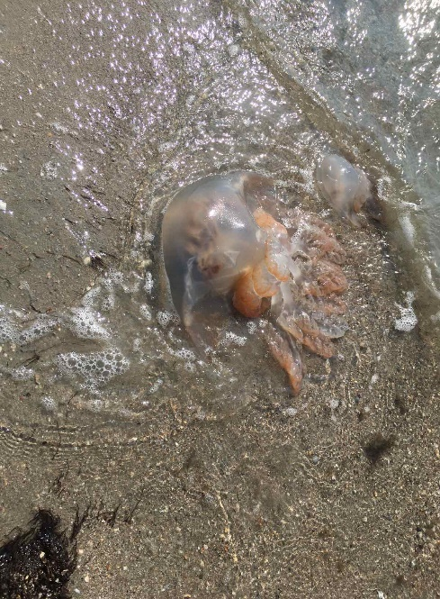

Зміна показників солоності Азовського моря
р. Дон
2002 рік – 9,4‰
2018 рік - 14 ‰
2019 рік - 19 ‰
2021 рік – 20 ‰
р. Кубань
Н А С Л І Д К И

Slide 9
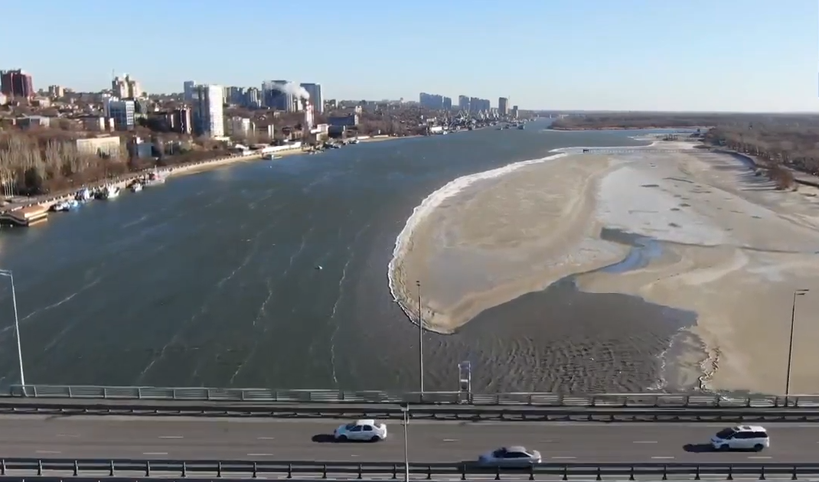
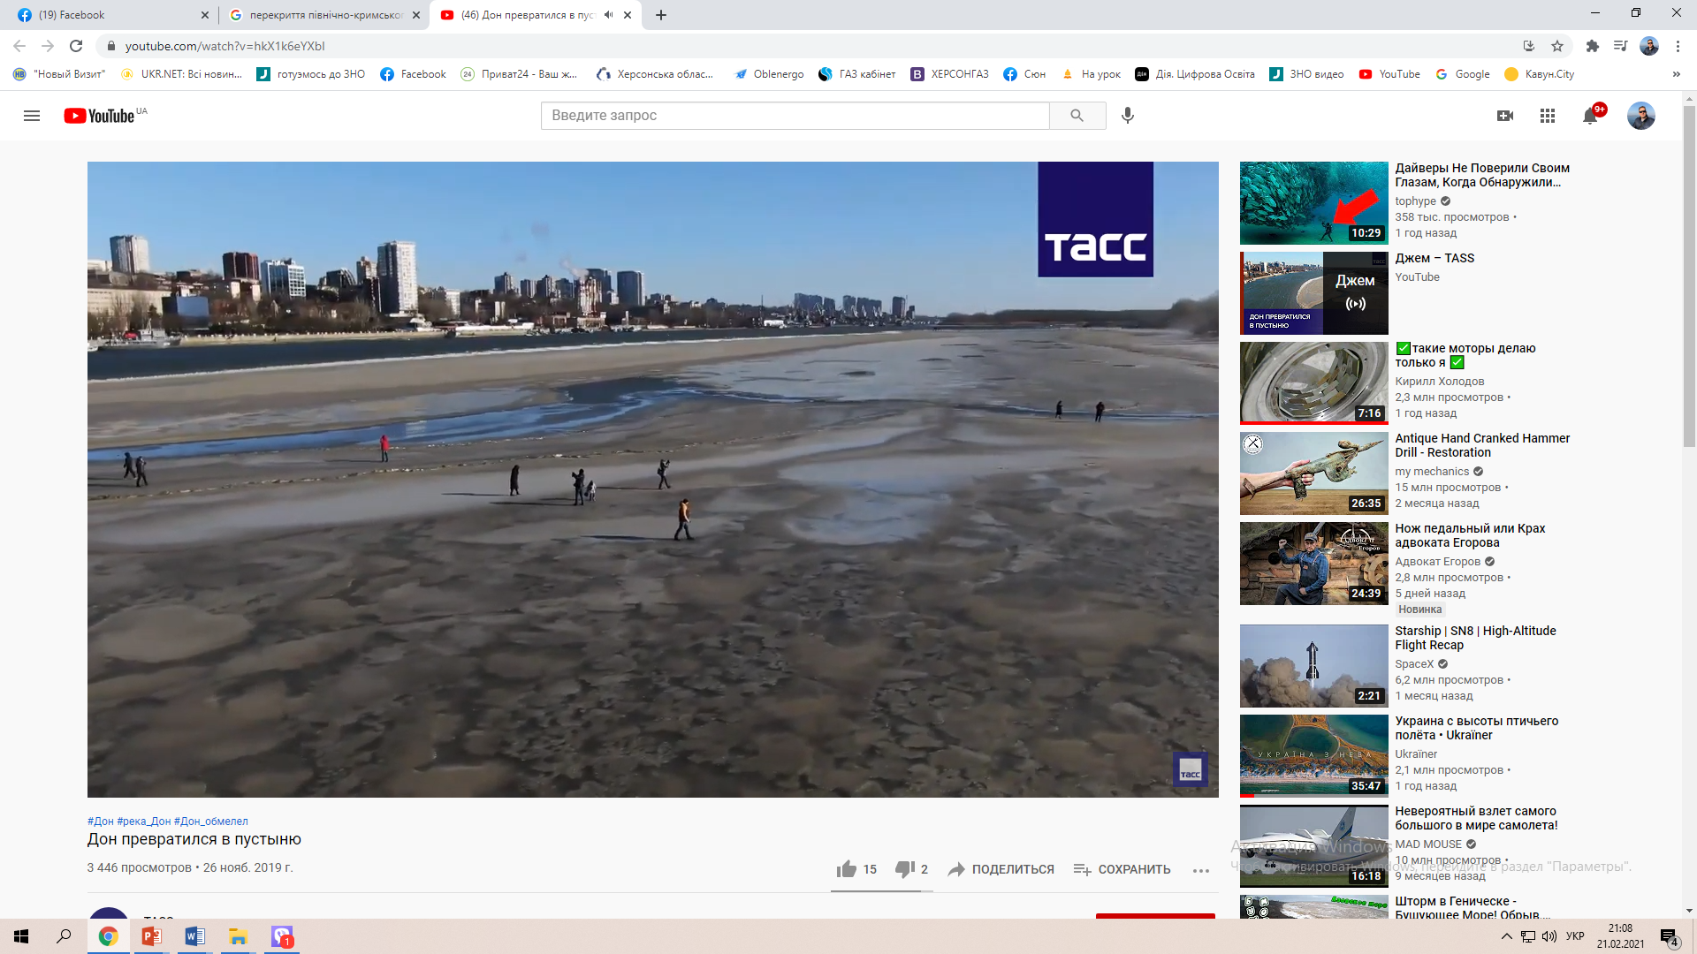
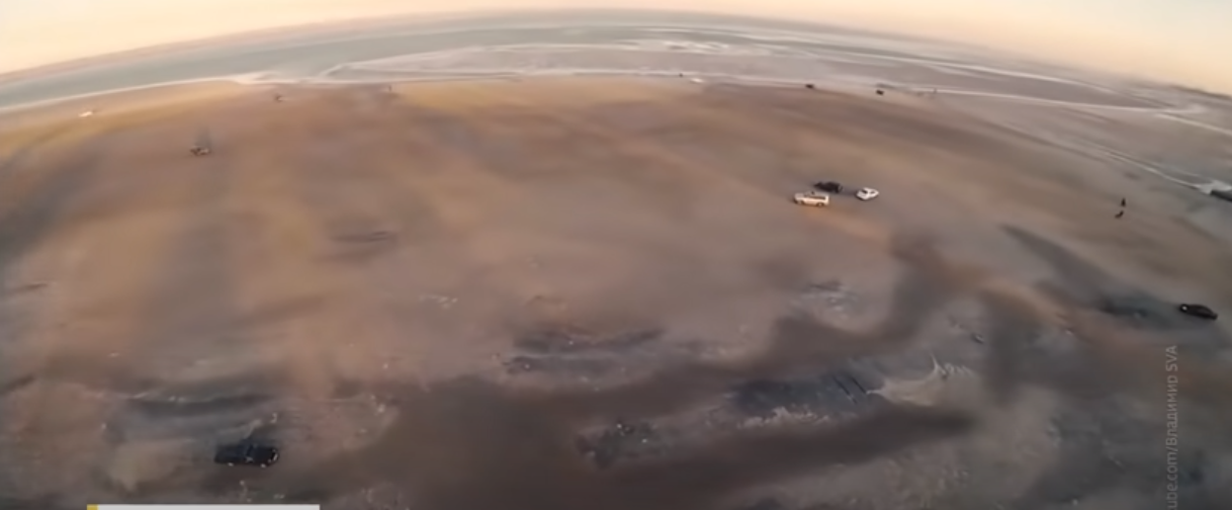
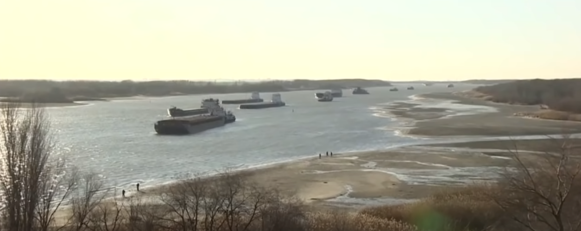
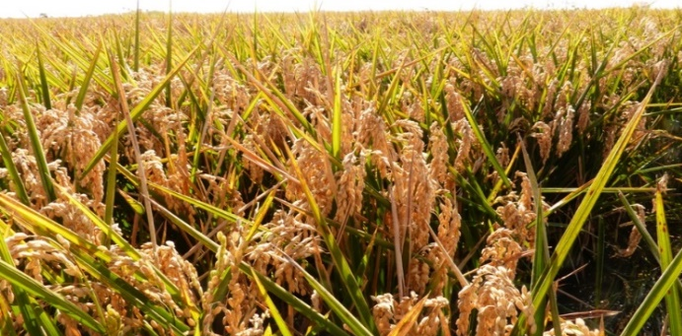
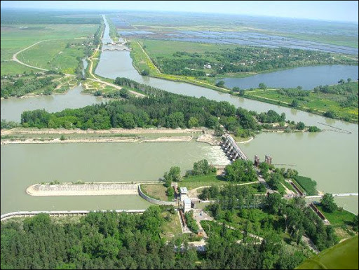
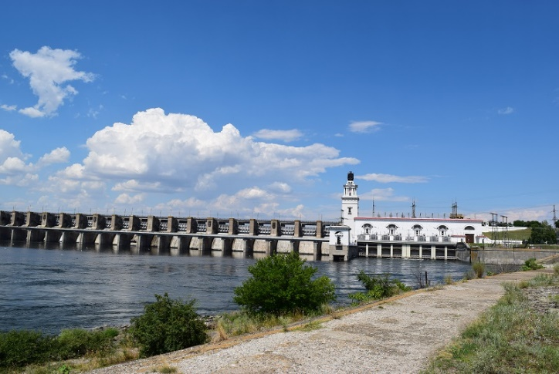
Зменшення водного стоку річок Дон, Кубань
Річка Дон перетворюється в пустелю
Гребля на р. Дон
Гребля на р. Кубань
Рисові чеки

Slide 10
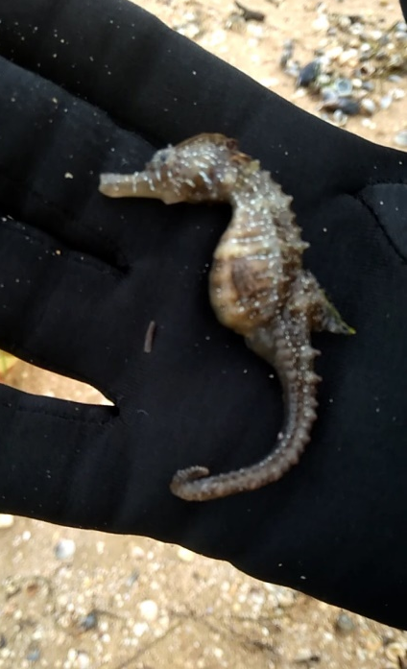
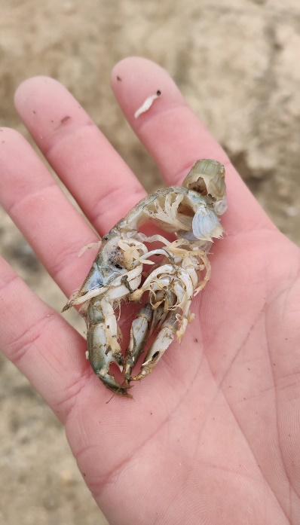
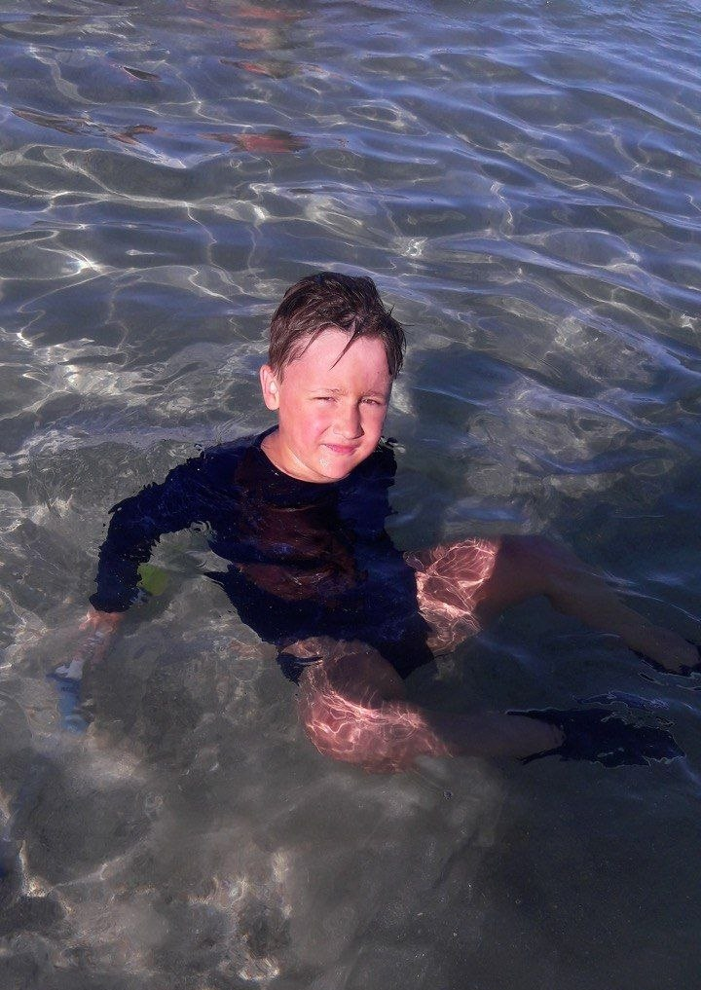
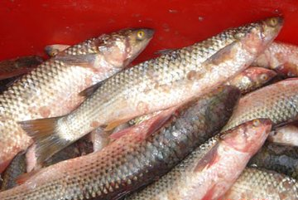
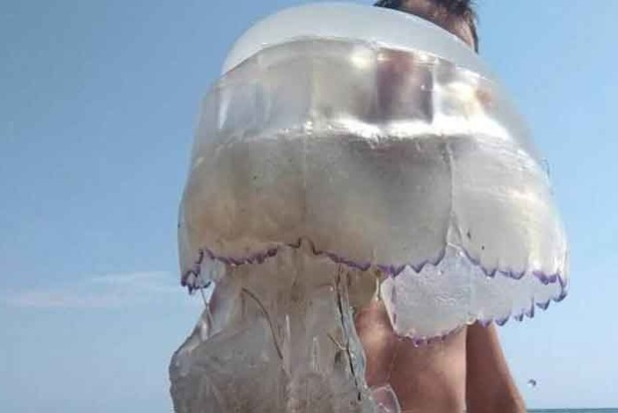
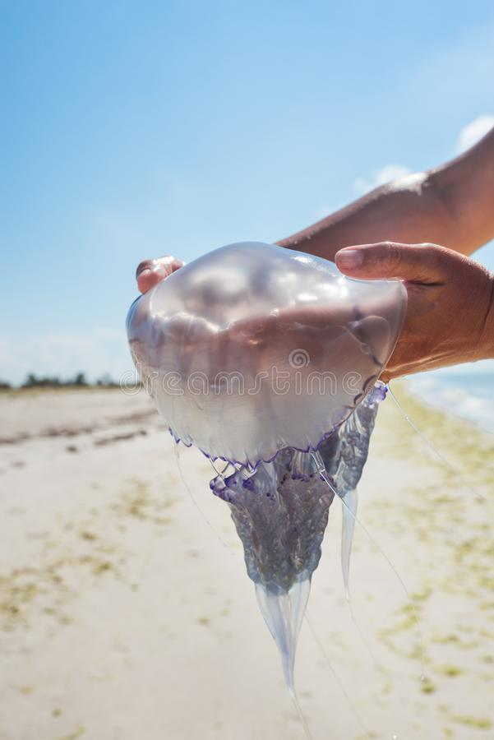
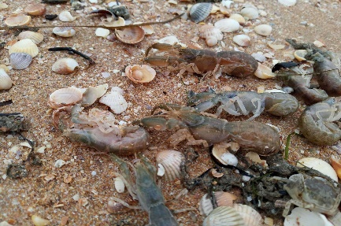
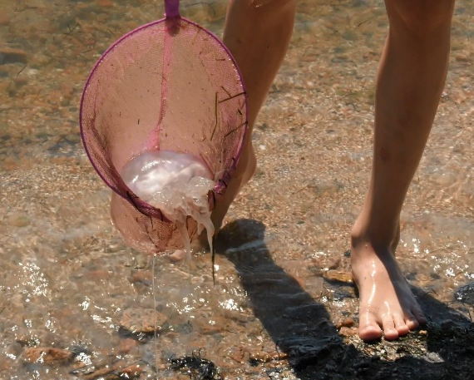
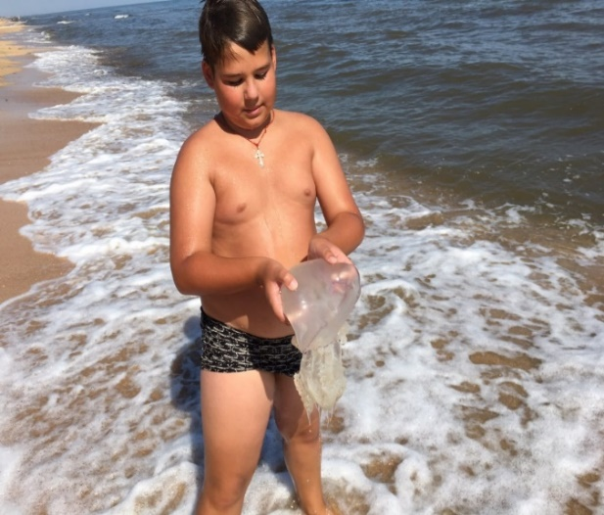
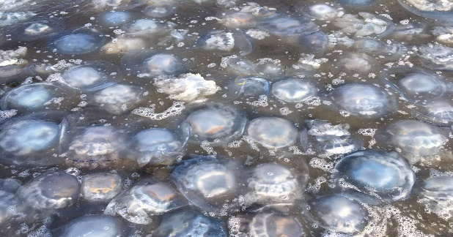
Зміни в органічному світі Азовського моря

Slide 11
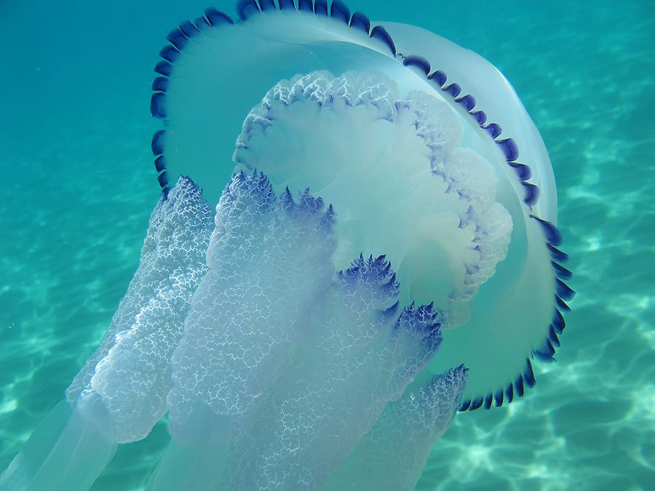
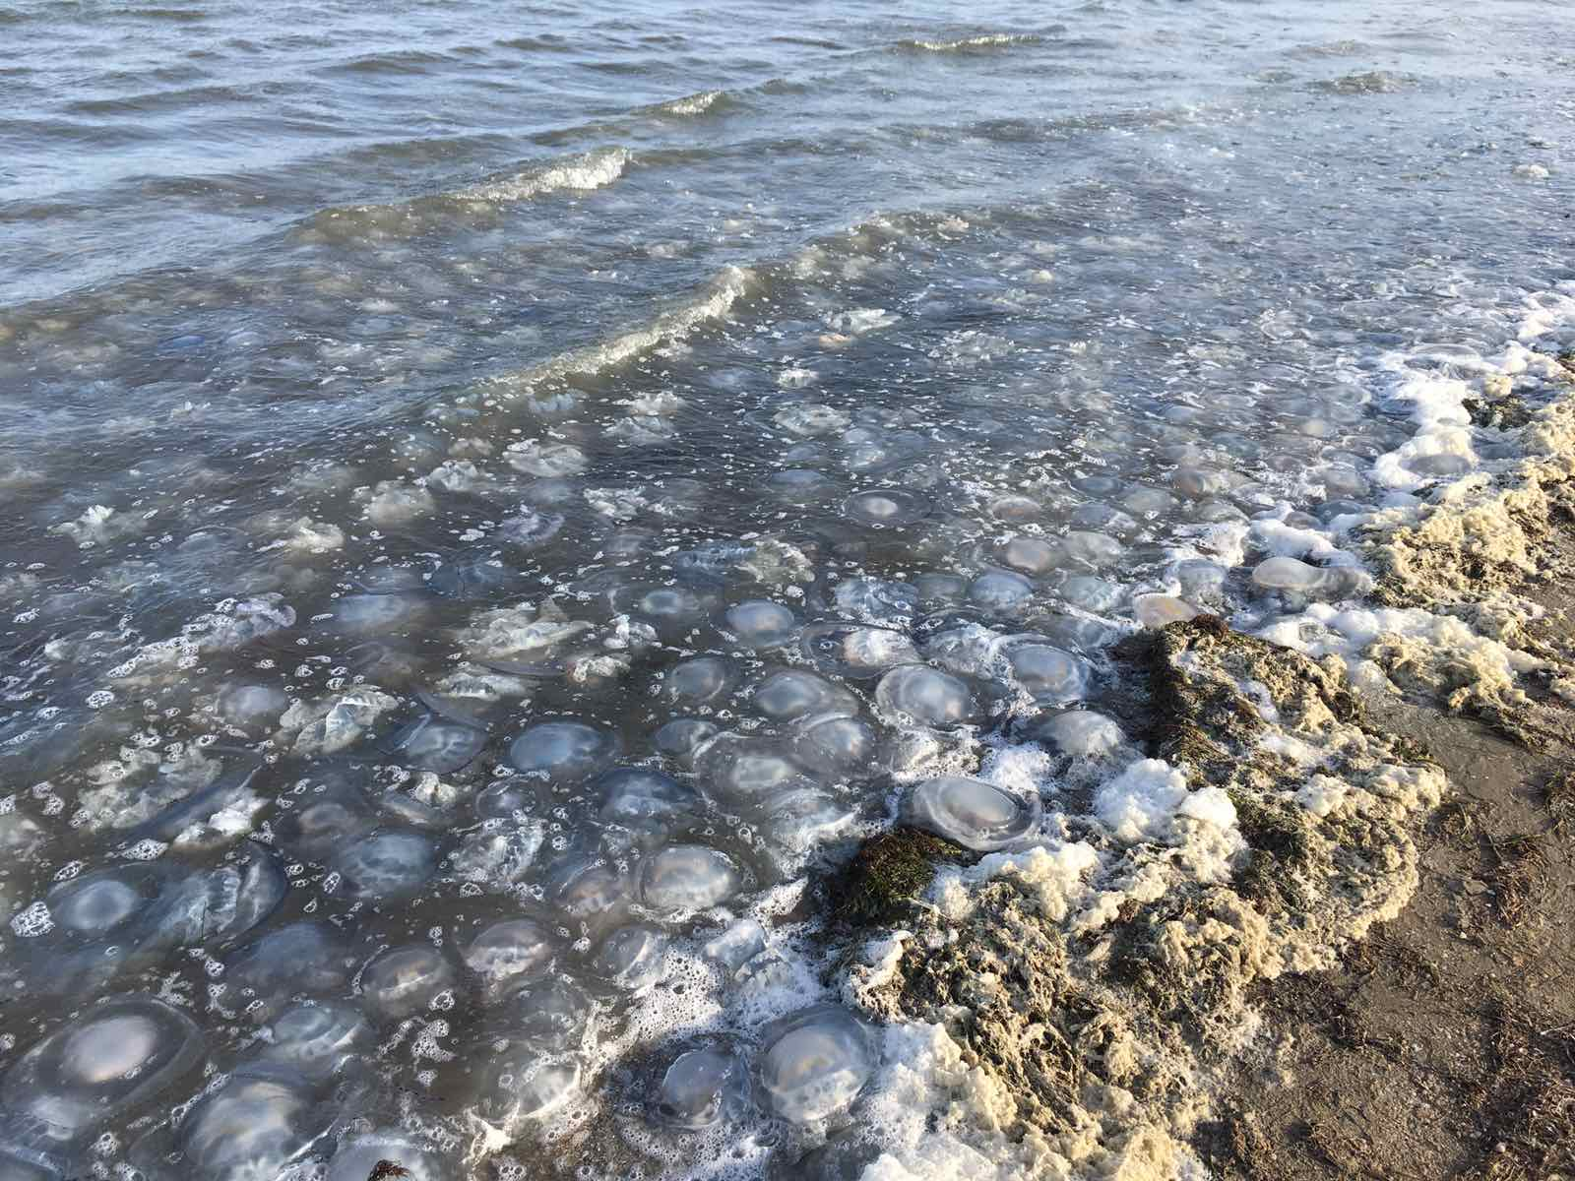
Причини появи медуз в Азовському морі
Кормова база
Відсутність стійкої криги взимку
Тепла морська вода
Велика солоність
Будівництво дамб та водосховищ на річках
Перекриття води по Північно-Кримському каналу вбік Криму (2015р.)
Впровадження меліоративного землеробства та рисосіяння
Руйнування Каховської ГЕС
(2023р.)

Slide 12
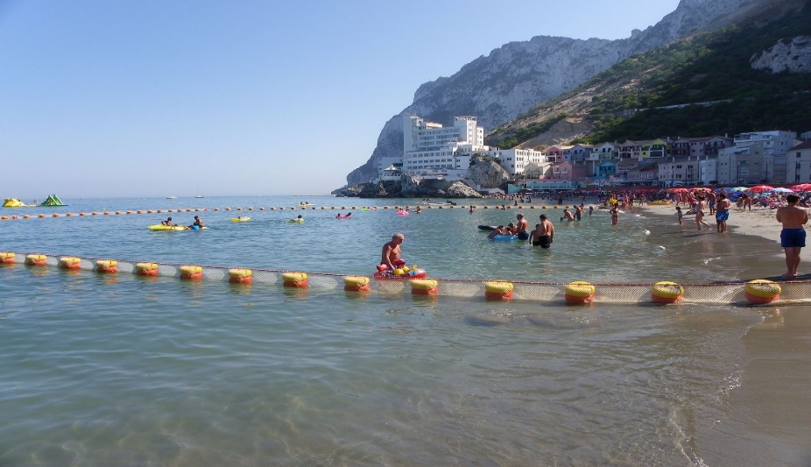
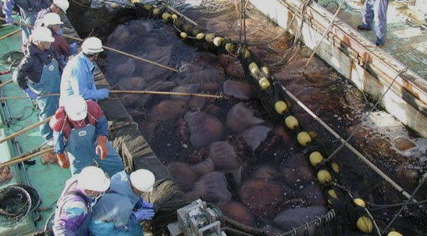
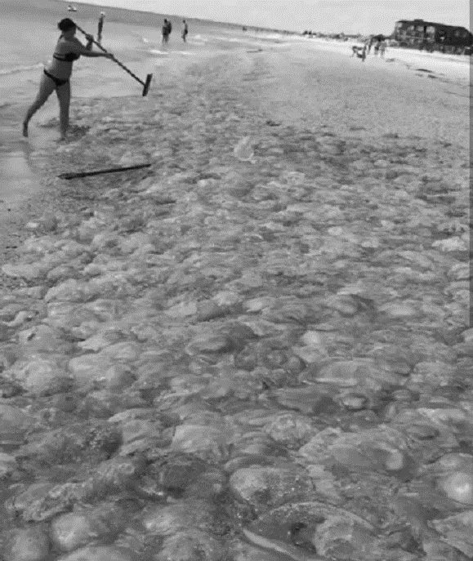




Можливі варіанти вирішення проблеми
Використання захисних сіток
Цех на Генічеському рибзаводі по переробці кишковопорожнинних (початок 60-х років)

Slide 13
ВИСНОВКИ ПРОЄКТУ
Солоність, кормова база, відсутність стійкої криги в зимовий період, а також тепла морська вода Азовського моря сприяють росту та розмноженню представників кишковопорожнинних, які останнім часом вже не мігрують з Чорного моря, а увесь цикл розмноження відбувається на Азові.
До головних причин збільшення солоності вод Азовського моря відносять: будівництво дамб і водосховищ на річках, які живлять Азовське море, інтенсивне впровадження меліоративного землеробства і рисосіяння, а також руйнування Північно - Кримського каналу, що призвело до підвищення солоності затоки Сиваш та Азовського моря.
Єдиним методом боротьби з медузами на узбережжі Азовського моря в місцях відпочинку туристів - будівля захисних сіток, а в майбутньому - відлов їх та використання в сільському господарстві і будівельній промисловості.
Територія Азовського моря з лютого 2022 року знаходиться в окупації, що є перешкодою до досконального вивчення, однак, цю проблему вже треба вирішувати вже зараз, щоб після звільнення одразу можна втілювати усі проекти в життя.
Автор вперше зробив спробу систематизувати архівний матеріал про циклічність появи медуз в Азовському морі та запропонував шляхи вирішення цієї проблеми в майбутньому.

Slide 14
Список використаних джерел
Воровка В. П. Історія двох проток // Мелітопольский краєзнавчий журнал, № 7, 2016, С. 85-88.
Давидов О.В. Огляд природних умов Арабатської Стрілки // Екологічні та географічні проблеми Півдня України. Збірка наукових праць кафедри екології та географії. – Херсон: ПП Вишемирський. – 2011. – С. 30 – 38.
Лук'янова Л. Б. Основи екології. К., 2000.
Пирогов. І. А. Найтепліше у світі Азовське море моє // Географія. – 2006. - № 23. – С. 27-29.
Пирогов І.А. Азовське море: минуле та сьогодення, Генічеськ, 2024
Історія і легенди Азовського моря. Електронний ресурс. Режим доступу: https://mrpl.city/blogs/view/istoriya-i-legendi-azovskogo-morya.
Аналіз стану екосистеми Азовського моря. Електронний ресурс. Режим доступу: https://studwood.net/814350/ekologiya/analiz_stanu_ekosistemi_azovskogo_morya

Slide 15



Дякую за увагу!

